Slide 1

Actualités Comptables
Claire Mangin-Soubret
Direction des Entreprises
Journées Analystes Groupes – 23 Mars 2018

Slide 2

Sommaire des actualités comptables
Normes françaises sur les instruments financiers
L’ANC centrée sur la mesure de la performance
Fiscalité : nombreux changements de taux
Recommandations de l’AMF : Brexit et matérialité
Normes IFRS
Études et actualités de la Direction des Entreprises

Slide 3

Instruments financiers à terme et opérations de couverture
Normes Françaises
Nouveau règlement ANC 2015-05
    Application obligatoire à compter du 1er Janvier 2017
    Grands principes : des évolutions dans un cadre stable
      Réaffirmation des principes fondamentaux du PCG
      Améliorer la pertinence de l’information sur les stratégies de couverture
      Meilleure traduction des risques liés à certains dérivés ou opérations de couverture complexes
    Sans objectif de convergence vers les IFRS
Notes:
http://www.anc.gouv.fr/cms/sites/anc/accueil/normes-francaises/reglementation-comptable/reglementation-par-annee.default.html?displayTab=2015&
- En IFRS, tous les instruments dérivés comptabilisés en juste valeur du fait que ce sont des instruments de spéculation.
Les opérations de couverture donnent lieu à une documentation comptable spécifique. Cela peut amener à ce que ces opérations de couverture soient considérées comme des opérations spéculatives.
- En principe français, les dérivés sont supposés être souscrits à des fins de couverture. Les dérivés ne sont pas comptabilisés nécessairement en juste valeur sauf pour traduire la reconnaissance symétrique des impacts du risque couvert, des effets de la couverture ou encore l’effet négatif des risques que prend une entreprise.
Principaux impacts attendus à l’ouverture de l’exercice 2017 :
Sur les capitaux propres d’ouverture :
Reprise des provisions pour pertes latentes constatées sur les instruments nouvellement reconnus en tant qu’instrument de couverture, alors que le résultat sur l’élément couvert n’a toujours pas été reconnu
Reconstitution au bilan des pertes et gains réalisés sur des instruments de couverture et comptabilisés en résultat au cours des exercices antérieurs, alors que le résultat sur l’élément couvert n’a toujours pas été reconnu
Reconstitution au bilan des gains latents sur des instruments en position ouverte isolée comptabilisés en résultat au cours des exercices précédents
Ajustement des provisions pour pertes latentes étant donné les règles plus strictes de calcul des positions globales de change
Sur l’information à donner en annexe: au titre du changement de règlementation (info pro forma et justification des impacts de première application).
En l’absence de texte de l’administration fiscale commentant la nouvelle règlementation comptable et ses impacts de première application, peu d’impacts sont attendus sur le plan fiscal.
EXEMPLES :
Un contrat à long terme (conclu en 2015, terme en 2020) est couvert par une succession d’instruments dérivés de court terme (12 mois). Les instruments dérivés échus et comptabilisés en résultat en 2015 et 2016 selon les anciennes règles n’ont pas à être retraités au bilan d’ouverture 2017.
Un emprunt couvre des titres en devises. Il a été décidé en 2016 de rembourser par anticipation cet emprunt et de payer une soulte. Les titres sont conservés. L’opération de couverture n’a pas à être retraitée au bilan d’ouverture de 2017.
En revanche, si, dans l’exemple précédent, l’emprunt n’est pas remboursé par anticipation mais qu’il est attribué à une relation de couverture, la mesure de simplification ne permet pas de s’abstenir de retraiter l’opération de couverture dans le bilan d’ouverture.
Pas d’étude d’impact à ce jour. https://www.flf.fr/breves/arrete-des-comptes-2017-devises_527.html

Slide 4
La nouvelle norme sur les instruments de couverture
Normes Françaises
Les dérivés dans le PCG actuel
Dérivés de couverture simples
Dérivés en position ouverte isolée (POI)
Ajout des 2 nouvelles catégories
Dérivés de couverture avec composante d’optimisation sans prise de risque supplémentaire
Dérivés de couverture avec prise de risque
 | Dérivés | Opération de couverture | Spéculatifs
PCG avant le règlement | Gré à gré | Enregistrement en résultat symétrique à l’élément couvert | Provision des moins-values latentes
 | Marché organisé |  | Comptabilisation en résultat de toutes les variations de valeur
PCG après le règlement | Quel que soit le marché | Enregistrement en résultat symétrique à l’élément couvert | Enregistrement au bilan des variations de valeur et provision des moins values latentes
Applicable pour les exercices ouverts à compter du 1er janvier 2017
Notes:
Pour les comptes ouverts au 1er janvier 2017,
Peu de changement, mais précision afin de refléter les risques de certaines opérations de couverture complexes :
-> ajout de 2 nouvelles catégories de dérivés :
- de couverture avec composante d’optimisation sans prise de risque supplémentaire
- de couverture avec prise de risque

Slide 5
Instruments de couverture
Impacts sur les créances & dettes en devises
Normes Françaises
En cours d’exercice :
Obligation de présentation du résultat des couvertures à la même rubrique que l’élément couvert.
Pertes ou gains de change sur les activités d’exploitation
(dettes fournisseurs, créances clients)
Avant :
Enregistrement en résultat financier
Après :
Enregistrement en résultat d’exploitation
En fin d’exercice :
Pas de changement : créances et dettes en devises évaluées au cours de clôture, avec constatation d ‘écarts de conversion.
Gain de change Latent :
Écart de conversion passif
Perte de change latente :
Écart de conversion actif
+ provision pour risque de change, à hauteur uniquement du risque non couvert

Slide 6
Le Commissariat aux comptes des petites structures sur la sellette
Droit des sociétés
La Loi PACTE sera débattue au Conseil des Ministres mi-avril :
  Proposition de l’IGF de déclencher les seuils pour l’audit légal obligatoire sur les mêmes seuils en vigueur en Europe
 | Seuils en France | Seuils Européens
SA - SCA | Obligatoire | CA > 8 M€ Bilan > 4 M€ + 50 salariés
SARL EURL – SNC - SCS (2 seuils sur 3 à respecter) | CA > 3,1 M€ Bilan > 1,55 M€ + 50 salariés
SAS (2 seuils sur 3 à respecter) | CA > 2 M€ Bilan > 1 M€ + 20 salariés
Impact très important pour les petits cabinets : +120.000 mandats / 190.000 mis en cause
=> Quid de la qualité des états financiers et des comptes consolidés s’ils ne sont plus audités ?
Notes:
Ordonnance n°2016-315 du 17 mars 2016 complétée par le décret 2016-1026 depuis le 26 juillet 2016.
Le but de cette réforme est de renforcer la crédibilité des états financiers en garantissant un meilleur contrôle.
Directive 2014/56/UE qui concerne les contrôles légaux des comptes annuels et consolidés
Règlement UE 537/2014 : exigences au contrôle légal des comptes des EIP
Indépendance des CAC avec une rotation des CAC tous les 10 ans
Dès lors, pour les services non-audit, ce qui n’est pas interdit est autorisé
Exigences accrues pour les cabinets d’audit des entités d’intérêt public (EIP) marquant encore plus leur différenciation avec un contenu du rapport d’audit différent entre les mandats EIP et non EIP
Renforcement de l’indépendance des commissaires aux comptes et de leur supervision
De nouvelles prérogatives pour le H3C
Nouveau régime de sanctions applicables :
Aux CAC et aux personnes qui lui sont liées
Aux personnes ou entités autres que les CAC
4 membres au lieu de 12, ne comprend plus de CAC en fonction.

Slide 7

Journée de la recherche comptable Comptabilité et numérique
11 décembre 2017
ANC
Cadre conceptuel
  Qui sont les « utilisateurs » des états financiers ? notion à redéfinir
  Quel niveau de prudence faut-il maintenir dans les comptes ?
  Importance et rôle des business models ?
  Statut des OCI & importance du compte de résultat ?
Indicateurs de performance
  Quels indicateurs retenir ? EBIT ? EBITDA ?
  Utilisation des Soldes Intermédiaires de gestion français à proposer ?
Impact du numérique sur l’information financière
  Il facilite l’agrégation des données, réduit les délais de production et de diffusion, rend les données plus accessibles : mais il n’impacte pas la pertinence des données
  Faut-il certifier les comptes à partir d’un rapport papier ou un support dématérialisé ?
Information financière et économie numérique
  Problème de reconnaissance comptable et financière de ces activités
  Indicateurs extra-comptables à prévoir.
  Comment reconnaitre l’acquisition de données en big data par exemple ?
  Comment reconnaitre l’échange et la contribution à la valeur sans transaction monétaire, avec ou sans « clic » ? Comment reconnaitre la création de valeur par l’usage de l’influence ?
Notes:
Site de l’ANC : http://www.anc.gouv.fr/cms/sites/anc/accueil/recherche/etats-generaux-de-la-recherche-c.html
Actualités et prospective sur les thèmes des Etats Généraux 2015 & 2016
Cadre conceptuel : au-delà des traditions, une dynamique européenne ?
Importance de continuer à mener une réflexion européenne sur les grands principes de la comptabilité à retenir par l’UE.
Certains principes méritent d’être réexaminés, mieux définis, mieux délimités (notions d’utilisateurs de l’information financière, le niveau de prudence à maintenir dans les comptes, importance et rôle des business models, statut de l’OCI)
Performance : une convergence sur les indicateurs clés est-elle possible ?
Nécessité d’avoir des indicateurs intermédiaires pour éclairer sur les modes de création de valeur. Quels indicateurs retenir ? Comment les définir ?
Solutions simples, rigoureuses et non contraignantes : présentation du compte de résultat par nature plutôt que par fonction avec un indicateur de type EBIT opérationnel.
Les enjeux de la transformation numérique pour la normalisation comptable
Contexte de l’économie du numérique : les nouveaux paradigmes
Impact du numérique sur l’information financière : nouvelle définition, nouvelle diffusion, nouvelle certification ?
L’information financière à l’épreuve de l’économie du numérique : de nouveaux concepts pour de nouvelles transactions ?
L’intérêt du public européen et les défis comptables de l’économie du numérique

Slide 8

Grandes orientations de l’ANC sur les années à venir
Principaux thèmes d’études prévus au niveau des normes françaises :
  Précision des situations exceptionnelles impliquant la possibilité de changer de méthode comptable
  Les méthodes préférentielles pourraient changer de nom et devenir des méthodes de référence
Travaux en cours en 2017-2018
  Moderniser les règles de comptabilisation du CA
  Modernisation du règlement comptable applicable aux associations et fondations
  Groupe de travail sur l’actualisation des règles applicables pour les comptes consolidés en normes françaises
Notes:
Réforme du règlement comptable applicable aux associations et fondations
Le règlement CRC n°99-01 a été modifié trois fois, en 2004, en 2008 et 2009. L'ANC prévoit de le moderniser, de réviser le modèle du compte emploi ressources et de clarifier les opérations de regroupement telles que les fusions d'associations.
La révision du compte emploi ressources fait suite à une demande de la Cour des comptes qui souhaite obtenir quelque chose de beaucoup plus lisible pour le lecteur des comptes.
Les éléments qui font débat sont le compte emploi ressources et le traitement des legs et donations.

Slide 9

Nouveaux systèmes de caisse sécurisés
Fiscalité
A partir du 1er Janvier 2018, les assujettis à la TVA seront obligés d’avoir un système de caisse sécurisé et certifié.
Objectif : réduire les opérations non déclarées = éviter les fraudes
Sanctions :
  amende de 7500 € par système de caisse ne présentant pas le certificat ou l’attestation individuelle.
  60 jours pour régulariser la situation.
Notes:
Restriction du champ d’application de cette obligation par la Loi de Finances 2018 :
Seuls les logiciels et systèmes de caisse sont concernés à l’exclusion des logiciels de comptabilité et de gestion
Assujettis bénéficiant d’une franchise en base de TVA et ceux effectuant des opérations ou prestations exonérées de TVA sont dispensés de cette obligation
Zones grises = logiciels multifonctions => attente d’un arrêté à ce sujet
Pour 2018 = bienveillance fiscale

Slide 10
Taux d’IS applicables
Fiscalité
Exercice ouvert le 01/01 | 2017 | 2018 | 2019 | 2020 | 2021 | 2022
CA < 7,63 M€ | 15 % jusqu’à 38,1K€ de RF 28 % entre 38,1 K€ et 75K€ de RF 33 1/3% au -delà | 15 % jusqu’à 38,1K€ de RF 28 % entre 38,1 K€ et 500K€ de RF 33 1/3% au -delà | 15 % jusqu’à 38,1K€ de RF 28 % au-delà | 15 % jusqu’à 38,1K€ de RF 28 % au-delà | 15 % jusqu’à 38,1K€ de RF 26,5 % au-delà | 15 % jusqu’à 38,1K€ de RF 25 % au-delà
CA entre 7,63 M€ et 50 M€ | 28 % jusqu’à 75K€ de RF 33 1/3% au -delà | 28 % jusqu’à 500K€ de RF 33 1/3 % au-delà | 15 % jusqu’à 38,1K€ de RF 28 % au-delà | 15 % jusqu’à 38,1K€ de RF 28 % au-delà | 15 % jusqu’à 38,1K€ de RF 26,5 % au-delà | 15 % jusqu’à 38,1K€ de RF 25 % au-delà
CA entre 50 M€ et 1 Md€ | 33 1/3 % | 28 % jusqu’à 500K€ de RF 33 1/3 % au-delà | 28 % | 28 % | 26,5 % | 25 %
CA > 1 Md€ | 33 1/3 % | 28 % jusqu’à 500 K€ de RF 33 1/3 % au-delà | 28 % jusqu’à 500K€ de RF 33 1/3 % au-delà | 28 % | 26,5 % | 25 %
RF : résultat fiscal
Notes:
Les entreprises pouvant bénéficier d’un taux IS à 15 % sont :
Celles ayant un CA < à 7 630 000 €
Dont le capital est totalement libéré est détenu pour 75 % par des personnes physiques ou une société.
Ce taux d’IS à 15 % est plafonné pour un résultat fiscal ne dépassant pas 38 120 €
À partir du 1er Janvier 2019, le taux IS à 15 % sera applicable pour les entreprises ayant un CA < à 50 M€.
Les tests de dépréciations d’actifs tiendront compte des nouveaux taux d’imposition.
https://www.legifiscal.fr/actualites-fiscales/1642-plf-2018-taux-is-25-2022.html
LF 2018 :
Moins favorable pour les PME
Plus favorable pour les GE (taux plus favorable en 2019 pour les entreprises dont le CA excède 1Md# (31% vs 33 1/3%)

Slide 11
Grands groupes :
2 nouvelles contributions exceptionnelles
Fiscalité
Le Conseil Constitutionnel a invalidé fin 2017 la taxe sur les dividendes de 3 % mise en place en 2012 => remboursement de 10 milliards d’€ à prévoir pour l’Etat.
Création de 2 contributions temporaires sur l’IS
(concerne 320 entreprises) :
pour les exercices clos du 31/12/2017 au 30/12/2018
  CA > 1 milliard d’euros – Contribution d’IS = 15% de l’IS dû
  CA > 3 milliards d’euros – contribution supplémentaire d’IS = 15%
  (110 entreprises concernées)
  => acomptes de 95% à régler avec le dernier acompte d’IS
  (sur décembre 2017)
Notes:
https://www.latribune.fr/economie/france/la-surtaxe-des-grandes-entreprises-definitivement-adoptee-par-le-parlement-758026.html
https://investir.lesechos.fr/marches/actualites/france-320-entreprises-concernees-par-la-surtaxe-d-ir-1717958.php
https://www.lesechos.fr/06/10/2017/lesechos.fr/030670343735_le-conseil-constitutionnel-donne-le-coup-de-grace-a-la-taxe-a-3---sur-les-dividendes-.htm

Slide 12
Un acompte de C3S crée pour les grandes sociétés
Fiscalité
CA HT réalisé en N-1 > 1 Mrds d’€ (par entreprise)
 | C3S | Contribution supplémentaire à la C3S
Assiette | CA de l’année N | CA de l’année N
Taux | 0,16% | 0,04% (25% de la C3S)
Acompte |  | 90% au 15/12/N
Exigible | 15 mai N+1 | 15 mai N+1
Il ne s’agit pas d’une contribution supplémentaire, mais d’un acompte qui modifie le calendrier de paiement de la C3S.
=> Impact possible dans les comptes consolidés si la C3S n’était pas provisionnée car l’acompte doit être obligatoirement provisionné car réglé.

Slide 13

La fin du suramortissement fiscal
Fiscalité
Le dispositif de suramortissement prend fin sauf exception
  Le dispositif a pris fin le 14 avril 2017
  Suramortissement des véhicules utilitaires peu
  polluants => prorogé jusqu’au 31 décembre 2019
  Pour favoriser l’investissement productif
    40% de la valeur de certains biens peut être déduit directement du résultat imposable
    Biens qui étaient concernés : opérations industrielles, manutention, épuration des eaux, assainissement, production d’énergie électrique, recherche scientifique ou technique, transport par câbles (remontées mécaniques), fibre optique, appareils informatiques, serveurs informatiques, super-calculateurs, fibre optique (hors aides publiques)
Notes:
Le suramortissement productif : les biens pris en crédit-bail ou loués avec option d'achat sont éligibles à la mesure (hors véhicules)
Suramortissement de 40% possible pour les investissements réalisés entre le 15 avril 2015 et le 14 avril 2017. (opérations industrielles, manutention, épuration des eaux, assainissement, production d’énergie électrique, recherche scientifique ou technique, transport par câbles (remontées mécaniques), fibre optique, appareils informatiques.
Les investissements éligibles au-delà du 14 avril 2017 :
Les véhicules de plus de 3,5 tonnes utilisant le gaz naturel et le biométhane ou le carburant ED95 composé d’un minimum de 90 % d’alcool éthylique d’origine agricole => prorogé jusqu’au 31 décembre 2019,
Les biens commandés avant le 15 avril 2017 sont éligibles au dispositif de déduction exceptionnelle à condition de répondre aux 2 critères cumulatifs :
Versement d’acomptes d’au moins 10 % du montant total de la commande avant le 15 avril 2017
Acquisition du bien intervenant dans les 24 mois de la date de la commande
Plus d’info : https://www.legifiscal.fr/actualites-fiscales/1645-deduction-exceptionnelle-40-investissements-eligibles.html

Slide 14

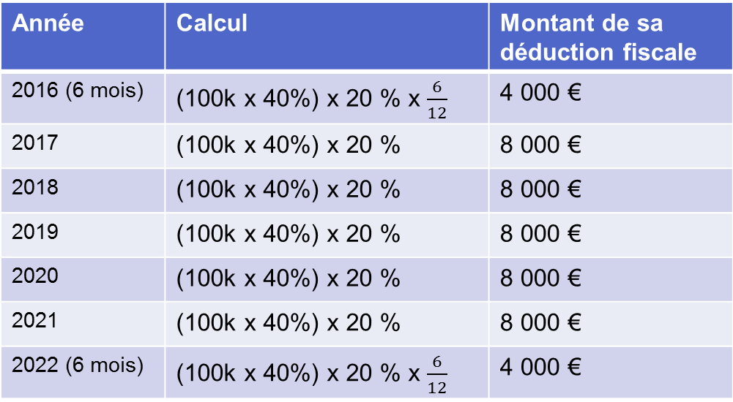
Exemple
Fiscalité
1 exploitant agricole soumis à l’impôt des sociétés achète le 1er juillet 2016 un tracteur roulant au biométhane pour 100 000 € amortissable sur 6 ans.
Au titre de la mesure et en supplément de l’amortissement de droit commun, il a le droit à une déduction du résultat imposable.
Année | Calcul | Montant de sa déduction fiscale
2016 (6 mois) | (100k x 40%) x 20 % x $\frac{6}{12}$ | 4 000 €
2017 | (100k x 40%) x 20 % | 8 000 €
2018 | (100k x 40%) x 20 % | 8 000 €
2019 | (100k x 40%) x 20 % | 8 000 €
2020 | (100k x 40%) x 20 % | 8 000 €
2021 | (100k x 40%) x 20 % | 8 000 €
2022 (6 mois) | (100k x 40%) x 20 % x $\frac{6}{12}$ | 4 000 €
Au total déduction extra-comptable pour le calcul du résultat fiscal de 48 000 €

Slide 15
La fin programmée du CICE
Fiscalité
Taux en 2013 : 4 %
Taux entre 2014 et 2016 : 6 %
Taux en 2017 : 7 %
Taux à partir du 1er janvier 2018 : 6 %
Suppression du CICE en 2019 au profit d’un allègement de charges pérenne.
Il concerne les rémunérations versées < 2,5 SMIC en France Métropolitaine
[Outre-mer : avant 2016 : 7,5% - à partir de 2016 : 9%]
Créances de CICE générées par année de versement des salaires : plus de 62 Mrds d’€
(pour les sociétés soumises à l’IS) :
Difficulté pour évaluer l’impact sur les entreprises : baisse des défaillances, mais impact faible sur le nombre d’emplois sauvegardés
Montants en Milliards d’€ | Redevables (en nombre) | Montant CICE | Restitutions immédiates | Imputation sur l’IS dû | Total restitué | % restitué
2013 | 779 K | 11,2 | 4,3 | 5,0 | 9,3 | 83%
2014 | 809 K | 16,8 | 4,4 | 7,0 | 11,4 | 68%
2015 | 826 K | 16,9 | 4,3 | 6,9 | 11,2 | 66%
2016 | 571 K | 14,3 | 2,6 | 5,0 | 7,6 | 53%
Notes:
L’allègement de la fiscalité des entreprises comprend les dispositifs suivants : CICE, Pacte de Responsabilité et de Solidarité et Suramortissement
Créances de CICE reportables au 1er janvier 2019 seront imputées ou restituées « au fil de l’eau » => pas remboursable immédiatement
Hausse du résultat imposable : +7/8 Mds €
Hausse de la participation salariés : +1 Md €
En savoir + : http://www.gouvernement.fr/action/le-projet-de-loi-de-finances-2018
Dernier rapport sur le CICE publié le 5 octobre 2017 :
http://www.strategie.gouv.fr/sites/strategie.gouv.fr/files/atoms/files/rapport_cice2017_03102017_0.pdf

Slide 16
La hausse de la CSG
Fiscalité
Entrée en vigueur dès le 1er janvier 2018
Réévaluation du taux de la CSG (Contribution Sociale Généralisée) avec une hausse de 1,7 point :
 | 2017 | 2018 | Hausse
Activités salariées | 7,5% | 9,2% | +1,7%
Retraites & pré-retraites | 6,6% | 8,3% | +1,7%
Revenus patrimoine | 8,2% | 9,9% | +1,7%
Allocations chômages & indemnités SS | 6,2% | 6,2% | -
=> Impact sur le calcul de l’intéressement et de la participation versé en 2018 sur les exercices clos en 2017.
Notes:
http://www.vie-publique.fr/decouverte-institutions/finances-publiques/protection-sociale/financement/qu-est-ce-que-csg.html

Slide 17

La fiscalité des entreprises devient un argument marketing
Fiscalité
Les consommateurs sont de plus en plus sensibles au Made In France et à la responsabilité sociétale des entreprises, y compris le paiement des impôts en France

Slide 18

Un projet de taxation des géants du Net au niveau européen
Fiscalité européenne
Proposition faite le mercredi 21 mars par Bruxelles d’une taxe de 3% sur le CA des groupes du numérique dans l’Union Européenne.
Taxe qui s’appliquerait aux entreprises ayant :
  un CA > 750 M d’€ au niveau mondial et
  un CA > 50 M d’€ dans l’Union européenne.
Impôt pouvant rapporter 5 à 8 Mds d’€ par an au niveau de l’Europe
Impôt temporaire, en attendant de trouver une solution globale pour la fiscalité des activités numériques.
Suscite des divisions entre l’Union Européenne et les États-Unis

Slide 19

Recommandations AMF sur l’information RSE
Nouvelles obligations – décret du 19 août 2016 – applicable à compter du 1er janvier 2017
  Évaluation des émissions de gaz à effet de serre élargie à la totalité de la chaine de valeur. (chez les fournisseurs ou les clients)
  Communication de l’impact des accords collectifs sur la performance économique de l’entreprise mais aussi sur les conditions de travail.
Recommandations de l’AMF
  Accroitre la pertinence de l’information extra-financière
  Mieux décrire le rôle de la RSE dans la stratégie de l’entreprise
  S’interroger sur l’articulation des informations financières et extra-financières
  Améliorer la communication des émissions de « green bonds »
Notes:
Nouvelles obligations pour les sociétés (SA, SCA) ayant au moins 100 M€ de CA et plus de 500 salariés :
- Communication sur les risques liés aux émissions de gaz à effet de serre (changement climatique par exemple) causant des risques diverses tels que financiers, règlementaires, de réputation, technologiques…
- Communication sur les impacts des accords collectifs sur les performances économique de l’entreprise mais aussi sur les conditions de travail.
AUCUNE METHODOLOGIE INDIQUEE POUR MESURER TOUS CES IMPACTS.
Aucune sanction prévue en cas de non respect de ces deux nouvelles obligations.
Depuis le 1er janvier 2016, les entreprises doivent faire vérifier la sincérité des informations contenues dans le rapport de responsabilité sociétale des entreprises (RSE)
http://www.amf-france.org/Reglementation/Doctrine/Doctrine-list/Doctrine.html?xtcr=1&isSearch=true&docId=workspace%3A%2F%2FSpacesStore%2F0869f3d7-474d-4316-8903-2b97f3694540&lastSearchPage=http%3A%2F%2Fwww.amf-france.org%2FmagnoliaPublic%2Famf%2FResultat-de-recherche.html%3FTEXT%3DRECOMMANDATIONS%26%2343%3BAMF%26LANGUAGE%3Dfr%26isSearch%3Dtrue%26simpleSearch%3Dtrue%26valid_recherche%3DValider&xtmc=RECOMMANDATIONS-AMF&category=I+-+Emetteurs+et+information+financi%C3%A8re&docVersion=1.0

Slide 20
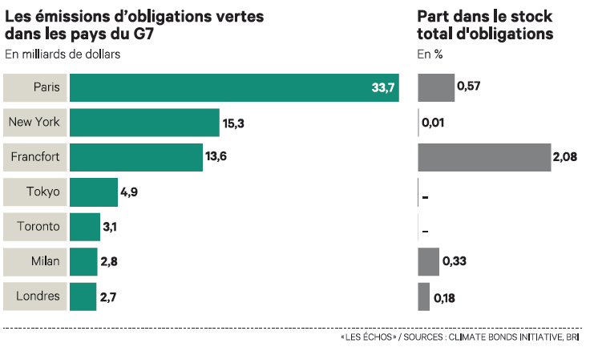
La France championne des green bonds
Finance verte = enjeu de compétition entre les places financières
Notes:
Green Bond : obligation verte = emprunt obligataire émis sur les marchés financiers par une entreprise publique ou privée pour financer des projets contribuant à la transition écologique.
Finance verte = enjeu de compétition entre les places financières.
France forte de l’obligation verte émise par l’Agence France Trésor l’année dernière = France championne des green bonds émis entre 2009 et 2017.
Moitié des 33,7 milliards de dollars levés en une année.
En France, 42 % des actifs sous encours ont obtenu une note comprise entre A et AAA attribuée par l’AODP (Asset Owner Disclosure Project) avec un effort de « décarbonisation » de leurs portefeuilles (loi de transition énergétique).
Différence avec des obligations classiques : engagements pris par l’émetteur différents et sur l’usage précis des fonds récoltés portant sur un projet ayant un impact favorable sur l’environnement. De plus, un rapport et/ou publication doit rendre compte chaque année aux investisseurs de la vie de ces projets.

Slide 21
Nouvelle déclaration : le reporting pays par pays
Fiscalité
Dispositif de l’OCDE : le CBCR (Country By Country Report) qui concernent les entreprises réalisant un CA de plus de 750M€ et devant impacter progressivement celles de plus de 250M€.
Rapport à l’administration fiscale devant contenir les informations suivantes :
  Montant du CA net
  Montant du résultat avant impôt sur les bénéfices
  Montant de l’impôt sur les bénéfices dû et acquitté
  Montant des bénéfices non distribués
Création de feuillets spécifiques pour les liasses 2017 : n° 2258-SD
Notes:
Les entreprises qui réalisent un CA de plus de 750 M€ doivent transmettre un reporting pays par pays à l’administration fiscale.
Dispositif qui devrait s’élargir progressivement aux entreprises plus petites ayant un CA de plus de 250 M€.
Ce reporting est applicable pour les exercices ouverts à partir du 1er Janvier 2016. Dispositions s’appliquant à partir du 5 Juin 2017.
Cependant, le Conseil Constitutionnel a censuré le 01/12/2016 cette décision la jugeant comme une « atteinte disproportionnée à la liberté d’entreprendre » :
Pas de publicité de ce rapport.
Un convention multilatérale pour l’échange automatique à partir de 2018 entre autorités fiscales signée par plus de 40 pays signataires signé à l’été 2016.
États de l’UE, suisse, chine, inde, japon, canada, Australie. Non signé par la Russie et les USA.
http://www.creda.cci-paris-idf.fr/info-debat/lettre%202016-32.html
https://www.euractiv.fr/section/economie/news/reporting-pays-par-pays-une-victoire-contre-loptimisation-fiscale/

Slide 22
Nouvelles obligations RSE
 | Déclaration de performance | Plan de vigilance | Dispositif anti-corruption
Entités concernées | Sociétés cotées : - 20 M€ bilan ou 40M€ de CA - Et 500 salariés Sociétés non cotées : 100M€ bilan ou CA Et 5000 salariés | Sociétés de plus de : 5000 salariés en France Ou 10000 salariés dans le monde | Sociétés de : Plus de 500 salariés Et CA > 100M€
Périmètre de l’information | Société mère et sociétés non contrôlées (si comptes conso) | Société mère, entités contrôlées, fournisseurs, sous-traitants | Société mère, entités contrôlées, clients, fournisseurs de 1er rang
Support de communication | Rapport de gestion sur le site internet (5 ans) | Rapport de gestion | Publication des risques de corruption dans rapport de gestion pour sociétés cotées
Application | Exercices ouverts à compter du 01/09/2017 | Exercices clos après le 28/03/2017 | Exercice clos après le 01/06/2017
Notes:
3 textes clés de 2016-2017 :
La transposition en France de la directive européenne relative à la publication d’informations non financières, qui remplace le dispositif dit « Grenelle II » pour les exercices ouverts à compter du 01/09/2017. Une nouvelle déclaration de performance extra-financière devra être présentée dans le rapport de gestion.
La loi sur le devoir de vigilance, qui impose aux grandes sociétés et groupes français l’obligation d’établir et de mettre en œuvre un plan de vigilance dès 2017. L’entreprise devra le publier et rendre compte de sa mise en œuvre dans son rapport de gestion.
La loi « Sapin 2 », qui bouleverse la responsabilité des entreprises et des représentants légaux en prévoyant l’obligation pour les sociétés et groupes de sociétés d’une certaine taille, depuis le 01/06/2017, de mettre en place des procédures internes de prévention contre la corruption et le trafic d’influence.

Slide 23

ICOs : Initial coin offerings
Levées de fonds en cryptomonnaies :
  Aucun cadre règlementaire sur le sujet pour le moment
  L’AMF est actuellement sur des pistes de règlementation des ICOs
  Refus de certifier les comptes pour les entreprises ayant procédé à ces ICO
En 2017, plus de 4 milliards de $ ont été levés via des ICOs dans le monde
3 ICO effectuées en France pour le moment :
  Beyond the Void : 110 K€
  iEX.ec (Inria) : 12,5 m$
  Domraider : montant inconnu
Projet de loi sur le sujet dans la Loi Pacte attendue en Avril pour attirer les investisseurs en France
Notes:
Le G20 Finances à Buenos Aires en Argentine a considéré que le Bitcoin n’était pas une monnaie même si l’intérêt des crypto-actifs a été souligné (source AFP – 20/03/2018).

Slide 24
Recommandations AMF pour la clôture des comptes 2017
Liste des thèmes retenus par l’AMF :
Présentation de l’importance d’une information pertinente, cohérente et lisible
  Priorité de l’IASB dans le cadre de son projet Better Communication in Financial reporting
  Présentation des états financiers (IAS 1)
  Amendement à la norme IAS 7 – Tableau de flux de trésorerie
Conséquences du Brexit à expliciter en annexe si significatif
  Impact sur la communication financière, sur les états financiers
  Interrogation sur les modalités de calcul des écarts de conversion et de change du fait de la forte volatilité de la livre sterling
Impacts des nouvelles normes : IFRS 15, IFRS 9, IFRS 16
Travaux de revue des états financiers par l’AMF :
  Tests de dépréciation en tête de liste des sujets contrôlés par l’AMF
  Amélioration des informations concernant les flux de trésorerie, sous-totaux de performance, les instruments financiers
Notes:
-Amendement à la norme IAS 7 – Tableau de flux de trésorerie
Info attendue par les utilisateurs des états financiers des sociétés industrielles et commerciales.
Impacts de nouvelles normes tels que IFRS 15 et IFRS 9 en 2018, IFRS 16 en 2019.

Slide 25

Conséquences du BREXIT à mentionner au niveau de la Communication financière des groupes
(Brexit prévu le 29/3/2019)
BREXIT
Communication financière
  risques potentiels significatifs liés à la sortie du Royaume Uni
États financiers
  impact du Brexit sur hypothèses retenues dans les évaluations d’actifs et des passifs
  analyse de sensibilité relatives à ces évaluations
Écarts de conversion et de change
Informations à fournir sur les risques et incertitudes
Impôt sur le résultat
  Conséquence fiscale de la sortie
Autres informations à fournir
  Conversion (taux de change retenu)
  Évaluation à la juste valeur
  Retraites
  Dépréciations
Notes:
https://www.youtube.com/watch?v=VpMiH6E3nXo&list=PLobLdtqtclknqbwsHdRfnAZDIxgCqyw7
Recommandation AMF 2016
https://www.google.fr/url?sa=t&rct=j&q=&esrc=s&source=web&cd=1&ved=0ahUKEwj6wozGtenZAhXFDuwKHVZsDTIQFggoMAA&url=http%3A%2F%2Fwww.amf-france.org%2Ftechnique%2Fmultimedia%3FdocId%3Dworkspace%3A%2F%2FSpacesStore%2Fe3faf240-bd56-441d-9d3b-648629bf43e3_fr_1.0_rendition&usg=AOvVaw0Rx1G0V_S5J2aBYou_1LQx

Slide 26

Conséquences du BREXIT au Royaume-Uni
BREXIT
La livre sterling a perdu 13 % par rapport à l’euro depuis le référendum
Enrichissement des biens importés avec l’exemple de Toblerone qui a augmenté l’espace entre ses angles de chocolat du fait de l’augmentation du prix des ingrédients
Notes:
Source : Les Echos
Brexit fixé au 29 mars 2019 à 23h.

Slide 27

Référentiel IFRS applicable au 31/12/17
Application obligatoire 2017 et post 2017
Une accalmie attendue sur les 5 prochaines années
N° Norme | Libellé | Date d’entrée en vigueur en UE
IAS 7 | Information liée aux activités de financement | 01/01/2017
IAS 12 | Comptabilisation d’actifs d’impôts différés au titre de pertes latentes | 01/01/2017
IFRS 15 | Revenus | 01/01/2018
IFRS 9 | Instruments financiers Amendements à IFRS 9 | 01/01/2018 01/01/2019
IFRS 16 | Contrats de location | 01/01/2019
IFRS 17 | Contrats d’assurance | 01/01/2021
IFRIC 22 | Transactions en monnaie étrangère | 01/01/2018
IFRIC 23 | Comptabilisation des positions fiscales incertaines | 01/01/209
Notes:
L’IASB préfère travailler sur une meilleure application des normes plutôt que d’en créer d’autres. Pour cela, l’IASB fera de la maintenance et clarifiera les textes difficiles à mettre en place.
IFRS 9 : concernant l’amendement à IFRS 9 (clauses de remboursement anticipé avec compensation négative) avec date d’entrée en vigueur le 01/01/2019, la norme ne peut être appliquée en Europe avant son adoption par l’UE attendue au Q1 2018.
IFRS 17 : contrats d’assurance : adoption en Europe non définie à ce jour.
IFRIC 22 : adoption par l’UE prévue au Q1 2018.
IFRIC 23 : adoption par l’UE attendue en 2018.

Slide 28
IAS 7 Information liée aux activités de financement
IAS 7 est entrée en vigueur à partir du 1er Janvier 2017
Objectifs :
  Imposer la fourniture d’une information sur l’historique des évolutions de la trésorerie et des équivalents de trésorerie d’une entité au moyen d’un état des flux de trésorerie classant ces derniers de la période en activités :
    Opérationnelles
    D’investissement
    De financement
Notes:
AMF encourage « la présentation des variations des passifs issus des activités de financement par un format tabulaire, pour une information claire et concise ».

Slide 29
IAS 12 : Comptabilisation d’actifs d’impôts différés au titre de pertes latentes
IAS 12 est entrée en vigueur à partir du 1er Janvier 2017
Objectifs :
  Cela concerne le traitement comptable des impôts sur le résultat. La question principale en matière de comptabilisation des impôts sur le résultat est de déterminer comment comptabiliser les conséquences fiscales actuelles et futures :
    Du recouvrement (ou règlement) futur de la valeur comptable des actifs ou passifs qui sont comptabilisés dans le bilan d’une entité
    Des transactions et autres événements de la période qui sont comptabilisés dans les états financiers d’une entité.
Notes:
IDP : comptabilisation systématique – IAS 12.15-20
IDA : quelle que soit son origine (perte fiscale reportable, crédit d’impôt ou différence temporelle déductible), comptabilisation que s’il est probable que l’entreprise disposera de bénéfices imposables suffisants pour le recouvrer- IAS 12.24
L’existence de pertes fiscales non utilisées constitue une indication forte que des bénéfices imposables futurs risquent de ne pas être disponibles. En cas d’historique de pertes récentes, nécessité d’indications convaincantes montrant que le groupe disposera de différences temporelles imposables ou de bénéfices imposables suffisants – IAS 12.35
http://expert-consolidation.com/lois_fiscales-impact_impots_differes-cloture-decembre/

Slide 30
IFRS 9 : Instruments financiers
IFRS 9 est entrée en vigueur à partir du 1er Janvier 2018
Elle remplace la norme IAS 39 Instruments financiers : comptabilisation et évaluation.
Objectifs :
  Améliorer la comptabilisation et la présentation des instruments financiers en imposant :
    De nouveaux principes de classement et d’évaluation des actifs financiers
    Un nouveau modèle de dépréciation des actifs financiers et de couverture
Impact étude 80 groupes:
  Difficile de mesurer les impacts de cette nouvelles norme sur les comptes consolidés des groupes de l’étude, mais ils devraient être peu significatifs sur les groupes non financiers.
Notes:
L’ESMA (European Securities and Markets Authority) recommande aux entreprises impactées par IFRS 9 à donner des informations sur les méthodes comptables retenues, présenter des indicateurs alternatifs de performance et en quoi cela va impacter leur gestion des risques financiers.
Étude d’impacts sur les banques de Mazars : https://fre.mazars.com/Accueil/News/Nos-publications/Cahiers-techniques/Quantified-impacts-of-IFRS-9-initial-findings

Slide 31
IFRS 15 : Chiffre d’affaires
La norme IFRS 15 porte sur les Produits des activités ordinaires tirés des contrats conclus avec des clients
En avril 2016, l’IASB publie un amendement à la norme IFRS 15.
    Report de la date d’entrée en vigueur au 1er janvier 2018 pour proposer des clarification afin de faciliter la mise en œuvre d’IFRS 15
    Cependant, possibilité d’appliquer la norme de façon anticipée pour les sociétés
Impact étude 80 groupes:
  Norme qui aura des effets sur le marché de la téléphonie mobile et plus spécifiquement sur la comptabilisation des contrats lorsqu’ils associent la vente à prix réduit d’un équipement avec la souscription d’un abonnement : CA du contrat sera identique mais le rythme de reconnaissance et la répartition entre le terminal vendu et la prestation de service seront modifiés (hausse des revenus liés à l’équipement, baisse des revenus liés aux services rendus)
Notes:
La raison de cet amendement : l’IASB consulte actuellement sur certaines clarifications proposées à la norme ( exposé-sondage ED/2015/6 ), propositions faisant suite aux discussions du groupe de ressources de transition.
A ce jour, cet amendement n’est pas encore homologué au niveau européen.

Slide 32
IFRS 16 : Contrats de location
IFRS 16 remplace la norme IAS 17, ainsi que les interprétations correspondantes et entre en vigueur le 1er janvier 2019.
Principales modifications :
  Tous les contrats de location seront portés au bilan des preneurs, ce qui donnera une meilleure visibilité de leurs actifs et de leurs passifs.
  Abandon de la classification entre contrats de location simple ou contrats de location-financement (pour les preneurs ), tous les contrats sont traités comme des contrats de location-financement.
  Les contrats de location de moins d'un an et les contrats portant sur des actifs de peu de valeur (tels que les ordinateurs personnels) sont exemptés des obligations posées par IFRS 16.
Notes:
Entrée en vigueur le 1er janvier 2019 mais une application anticipée est autorisée (à condition que la norme IFRS 15 « Produits des activités ordinaires tirés de contrats conclus avec des clients » soit aussi appliquée).
L’IASB a publié en même temps que la norme une « analyse des impacts » qui montre les coûts et les avantages liés à la norme IFRS 16. Cette analyse démontre clairement le besoin d’une nouvelle norme et le fait que les avantages dépassent les coûts.
ANC publié 18/07/2018 : sous réserve de modification, cette position limite la durée de location et de la dette à 9 ans chaque renouvellement devra être traité comme un nouveau contrat de location.

Slide 33
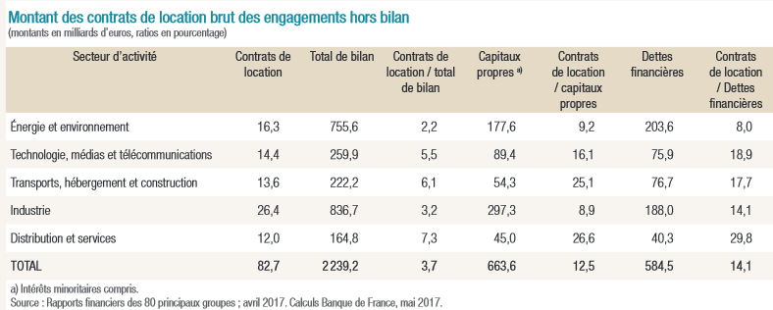
IFRS 16 : Contrats de location
Dans l’étude sur les 80 groupes à fin décembre 2016, les engagements sur les contrats de location représentaient 82,7 Md€ équivalents à 12,5 % de leurs capitaux propres.
La norme impacte différemment les grands groupes :

Slide 34
IFRS 17 : Contrats d’assurance
Publiée en mai 2017 mais applicable au 1er janvier 2021 sous réserve d’adoption par l’UE
S’applique aux groupes qui ont émis et non souscrits des contrats d’assurance dans le champ d’IFRS 4
Principales modifications :
  Changements majeurs pour le calcul des provisions techniques d’assurance
  Bilan essentiellement en valeurs courantes et compte de résultat totalement changé
  Calculs complexes (taux actuariels mis à jour en continu)3
  Différentes approches de comptabilisation selon les contrats
  Nouvelle granularité pour effectuer les calculs
Cette norme s’adresse aux sociétés d’assurances : 450 sociétés d’assurances concernées.
Notes:
Entrée en vigueur le 1er janvier 2021
Les marges pour les contrats et liées au risque feront le chiffre d’affaires.
IASB : constitution d’un groupe de transition réuni pour la 1ère fois en février car cette norme pose des questions de mise en œuvre.

Slide 35
IFRS 5
IFRS 5 : « Actifs non courants détenus en vue de la vente et activités abandonnées »
Objectifs :
  Spécifier la comptabilisation d’actifs détenus en vue de la vente
  Présenter et informer sur les activités abandonnées
Impacts importants à fin 2016 mais à priori moindre pour fin 2017 (aucune entreprise des 80 groupes n’a cédé d’entreprise VS fin 2016, ACCOR (cession du pôle immobilier) et AREVA).
Attention toute particulière à porter sur les chiffres (N-1) qui sont recalculés en fonction de ces changements de présentation :
  écarts possibles importants entre le (N-1) publié l’an passé et le (N-1) présenté cette année.
Notes:
Les cessions ont été importantes en 2016 – impacts très significatifs sur certains groupe : AREVA par exemple voit son chiffres d’affaires divisé par 3.
Les impacts de cette norme sont considérables sur nos 80 groupes à fin décembre 2016.
En effet, l’on constate une diminution considérable du CA mais aussi de leurs immobilisations.
AREVA : cession d’une partie de leurs activités (AREVA TA et énergies renouvelables). Plan de cession devant conduire à une perte de contrôle et un programme actif de recherche d’acquéreurs, et dont la vente est jugée hautement probable dans un délai de 12 mois à compter de l’exercice de clôture de 2016.
CA 2016 1,6 Mds € contre 5,6 Mds € pour 2015.
ACCOR : Ils considèrent que leur métier n’est pas d’être propriétaire des hotels mais de les exploiter. En ce sens, ils ont créé un pôle (foncière) HotelInvest et ont décidé d’en céder le contrôle de cette activité et considère la vente comme hautement probable.
CA 2016 10 M € contre 4,2 Mds € pour 2015.

Slide 36
Les bénéfices des entreprises du CAC 40 en hausse à fin 2017
Bénéfices en hausse de 24% en 2017
Secteurs de l’automobile, aéronautique et luxe en forme
Sanofi en tête des bénéfices avec 8,4 milliards d’euros suivi de BNP Parivas (7,9 Mds €), Total (7,7 Mds €), AXA (6,2 Mds €) et LVMH (5,1 Mds €)
Taux de change actuel favorable et endettement « convenable » pour les grandes entreprises françaises
Notes:
http://www.lefigaro.fr/conjoncture/2018/03/08/20002-20180308ARTFIG00145-les-benefices-des-entreprises-du-cac-40-en-hausse-de-24-en-2017.php

Slide 37
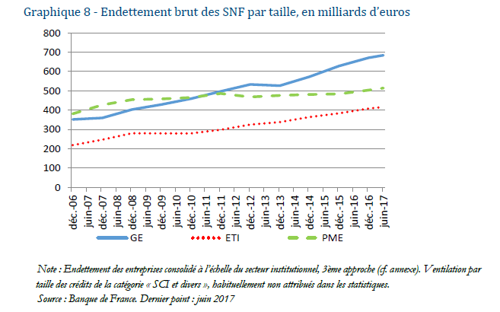
Inquiétudes sur le niveau d’endettement des groupes
Le HCSF (Haut Conseil de Stabilité Financière) a jugé en décembre 2017 « préoccupante » la dynamique d’endettement des grands groupes, sans citer de nom.
La dette brute des grandes entreprises françaises a augmenté de de 7% par an en moyenne entre 2011 et 2016 contre 1% seulement pour les PME.
Le redémarrage des investissements est très encourageant. Mais on observe aussi un fort rebond des acquisitions des grandes entreprises, financé par l'endettement : « c'est un des points à surveiller ».
Notes:
https://www.latribune.fr/entreprises-finance/banques-finance/les-grandes-entreprises-sont-trop-endettees-alerte-bercy-761938.html
https://www.economie.gouv.fr/files/files/directions_services/hcsf/HCSF_Rapport_endettement.pdf

Slide 38

Études sur la situation financière des 80 groupes cotés
Actualités de la DE
Notes:
Étude pour le 1er semestre 2017 : https://publications.banque-france.fr/sites/default/files/medias/documents/bulletin-bf-214_web.pdf#page=57
Étude à fin décembre 2016 : https://publications.banque-france.fr/sites/default/files/medias/documents/bdf212web1807.pdf#page=15
Présentation de l’étude au CSOEC en décembre 2016 : https://www.youtube.com/watch?v=WLFA_xkXdqk

Slide 39
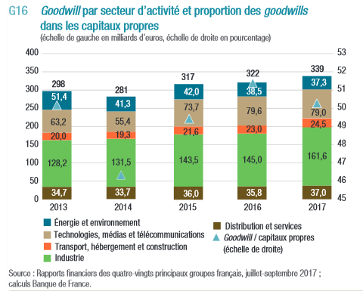
Goodwill
Notes:
Dans l’étude sur les 80 groupes au 1er semestre 2017, on peut voir que l’on assiste, depuis 2014, a une nette augmentation des écarts d’acquisition.

Slide 40

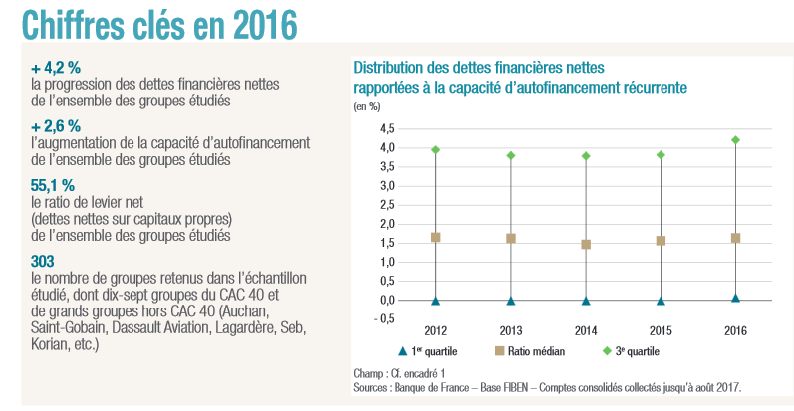
L’endettement des grands groupes français
Actualités de la DE
Notes:
La crise financière a posé avec une nouvelle acuité la question des choix de financement des entreprises, et en particulier des plus grandes qui ont plus de latitude en la matière.
Évaluer l’endettement des grands groupes suppose une analyse :
du poids respectif des capitaux propres et des dettes financières dans le financement de l’actif économique du groupe,
de la capacité de remboursement de la dette
du lien entre l’endettement et l’investissement, ce dernier permettant d’augmenter les revenus futurs.
On observe une amélioration de la solvabilité des grands groupes à la suite du renforcement de leurs fonds propres. Toutefois, les grands groupes peinent à générer une augmentation
de la capacité d’autofinancement supérieure à celle de l’endettement net. Dès lors, il convient d’analyser dans quelle mesure le nouvel endettement des groupes français permet de financer des investissements qui conduiront à une augmentation des revenus futurs. En 2016, les nouvelles dettes financières financent davantage l’investissement de croissance externe que l’investissement corporel et incorporel des grands groupes.
https://publications.banque-france.fr/sites/default/files/medias/documents/bulletin-bf-214_web.pdf#page=73

Slide 41
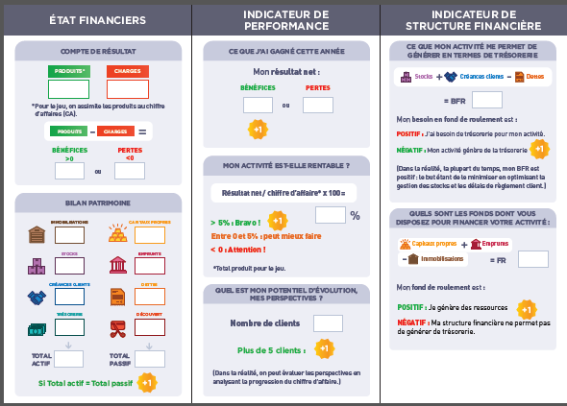
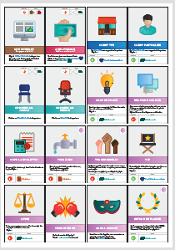
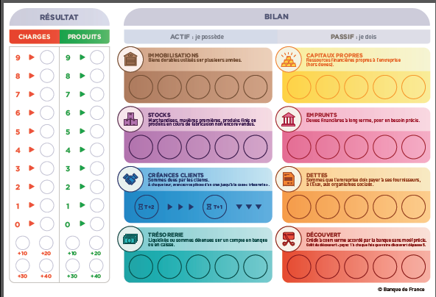
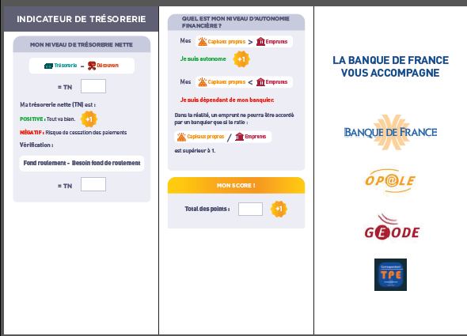
Jeu d’analyse financière
Un outil pour mieux faire connaitre nos activités
vis-à-vis des TPE / PME

Slide 42



